Slide 1

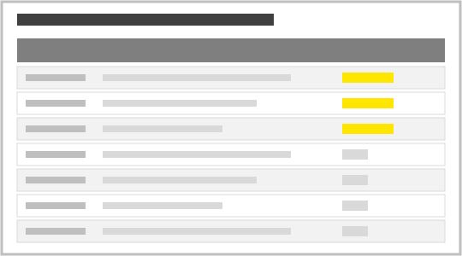
05. 프로젝트 Framework
6주간 'Agent 과제 도출'을 축으로, Use Case 기반 현업 검토와 내부 워크샵을 통해 Agent 후보를 발굴하고, 운영 적용성을 검증한 Agent 과제와 프로토타입을 제안함
Agent 과제 도출 | 발굴 → 검증 → 운영 적용 제안 (6주)
① Agent 후보 발굴 W1 ~ W3
② 운영 적용 과제 확정·검증 W4 ~ W6
Agent Use Case Pool 30+
Agent 후보 Pool 15~20개
운영 적용 Agent 과제 5~8개
프로토타입 2개
1
W1
2
Top-down
W2
4
W3
5
W4
7
W5~W6
핵심 Value Chain 분석
Use Case 기반 현업 검토
Agent 후보 Pool 확정
운영 적용성 평가·확정
프로토타입·현업 검증
• Value Chain 內 핵심 업무 영역 정의 (2~3개)
• 업무 흐름·Pain Point 파악
• 테마파크 Agent Use Case Pool 준비
• Agent Use Case를 현업과 함께 검토
• 경영진·실무자·IS팀 인터뷰
• 적용 가능한 후보 선별
• Top-down·Bottom-up 후보 통합
• 문제 정의 및 기대효과 가설
• Agent 후보 Pool (15~20개)
• 업무 임팩트·데이터 준비도·시스템 연계성 평가 (IS팀 협업)
• 운영 적용 Agent 과제 확정 (5~8개)
• 프로토타입 대상 선정 (2개)
• n8n 기반 Agent 워크플로우 구현
• 바이브 코딩 서비스 화면
• 현업 파일럿 시연·피드백 반영
✔ 운영 적용 Gate
3
Bottom-up
W2
6
W4~W5
8
W6
내부 Agent 워크샵
To-Be 운영 설계
운영 적용 방안 수립
<Agent Use Case Pool>
• 실무자가 필요한 Agent 직접 도출
• 반복·판단 업무 중심 아이디어화
• 요구사항·개선 기회 정리
<Agent 후보 Pool>
• 사람·Agent 역할 기반 To-Be 프로세스
• 데이터·시스템 연계 요건 정의
• 과제 정의서 작성
• 운영 체계·R&R 및 관리 방안
• Agent 과제 실행 로드맵
• 최종 보고
※ 과제 수는 예시이며 착수 시 협의를 통해 조정 / 프로토타입은 샘플·마스킹 데이터 기반으로 구현하며 운영 시스템 연동은 본 사업에서 검토

